Slide 1

TNXH 3
Chủ đề 2: Trường học
Ôn tập
chủ đề Trường học

Slide 2


Ấn để đến trang sách

Slide 3


Hãy kể tên các bài học em đã được học ở chủ đề Trường học?

Slide 4

Thực hành: Khảo sát về
an toàn trường học
Một số hoạt động kết nối với xã hội của trường học
Truyền thống trường em
Giữ vệ sinh trường học

Slide 5

Ấn để đến trang sách

Slide 6

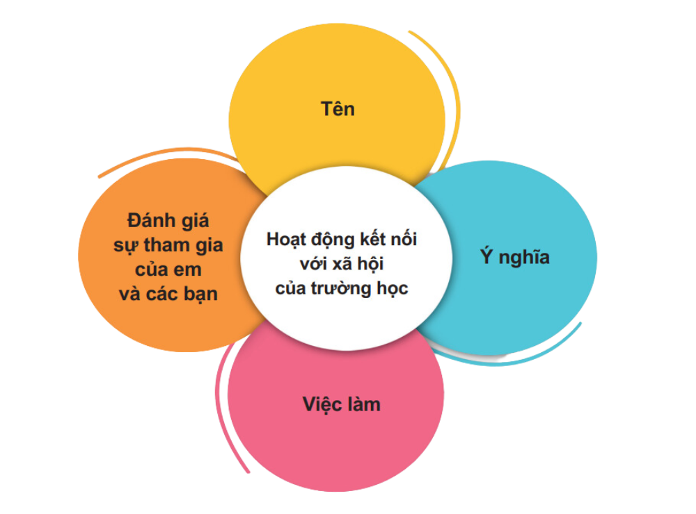
1. Chia sẻ
Hướng dẫn:
Rút thăm về một hoạt động kết nối với xã hội của nhà trường.
Chia sẻ về hoạt động đó dựa theo sơ đồ gợi ý.

Slide 7
Làm việc nhóm
2. Giới thiệu về truyền thống của nhà trường
Trả lời các câu hỏi sau:
Trường em có những truyền thống nào?
Em sẽ làm gì để giữ gìn và phát huy truyền thống đó?

Slide 8
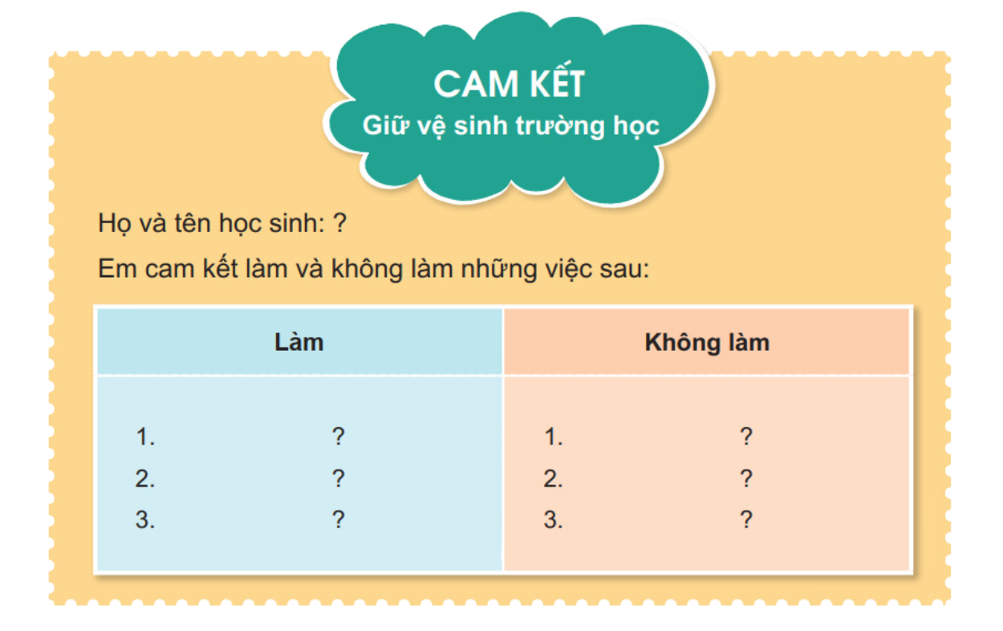
3. Viết cam kết giữ vệ sinh trường học
Hướng dẫn:
Để giữ gìn vệ sinh trường học các em hãy viết một bản cam kết.
Dựa vào các gợi ý trong hình sau đây.

Slide 9
4. Xử lí tình huống
Em sẽ làm gì khi gặp các tình huống sau đây?
Hãy đóng vai cùng các bạn trong nhóm để xử lí các tình huống.

Slide 10
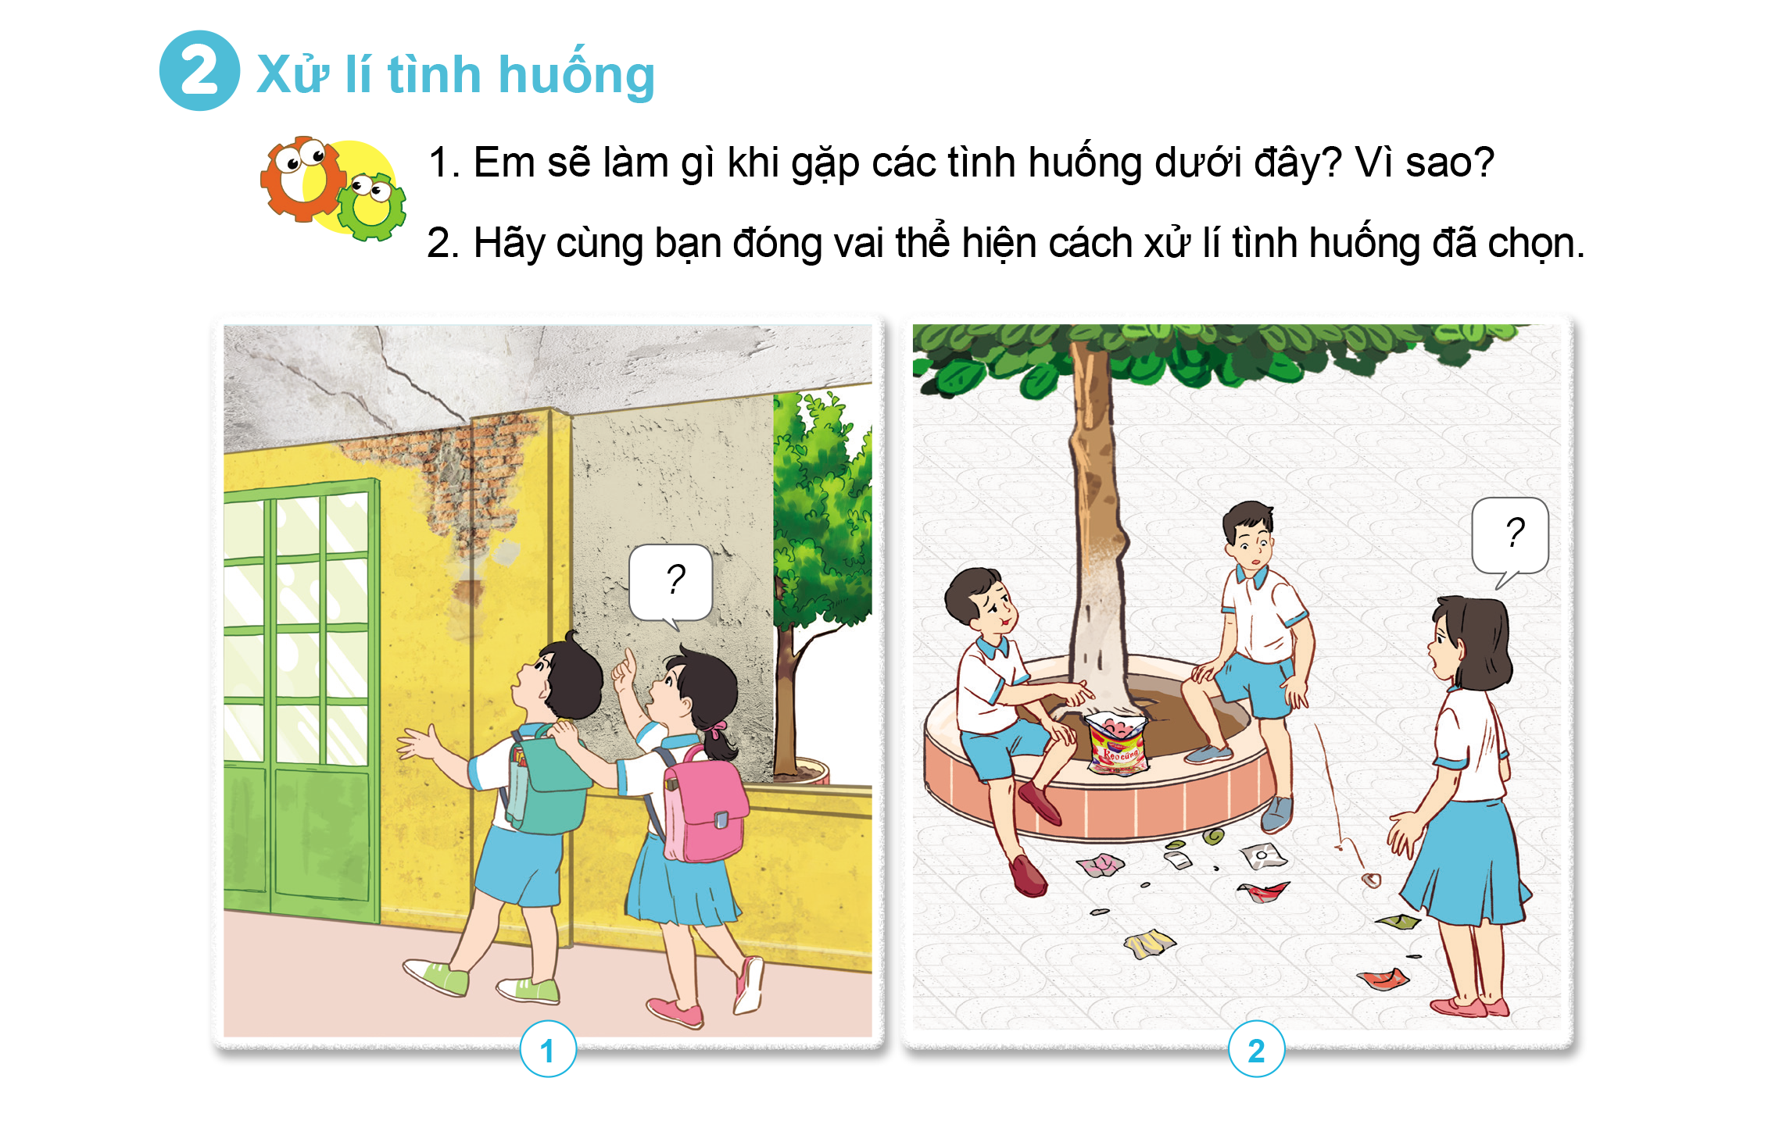

Khi đang đi ở hành lang, em và bạn nhìn thấy tường lớp học có vết rạn nứt rất lớn.
Em sẽ làm gì khi
ở trong tình huống này?

Slide 11
Em nhìn thấy hai bạn nam đang ăn quà vặt và còn vứt bừa giấy rác ra sân trường
Em sẽ làm gì khi
ở trong tình huống này?

Slide 12
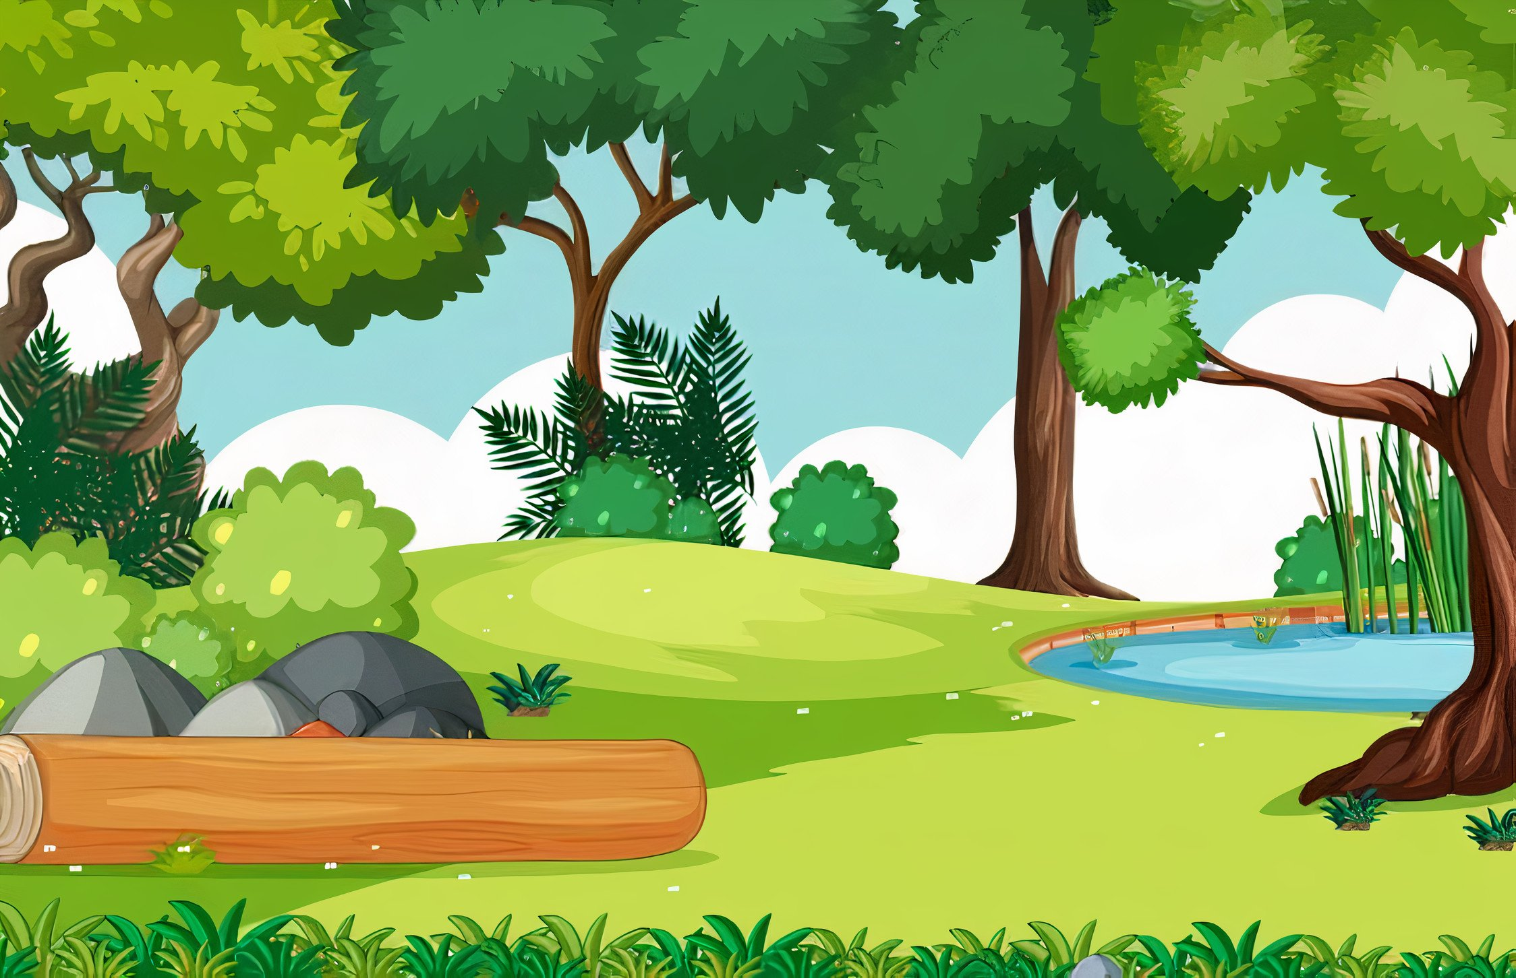






THỢ SĂN HẠT DẺ

Slide 13
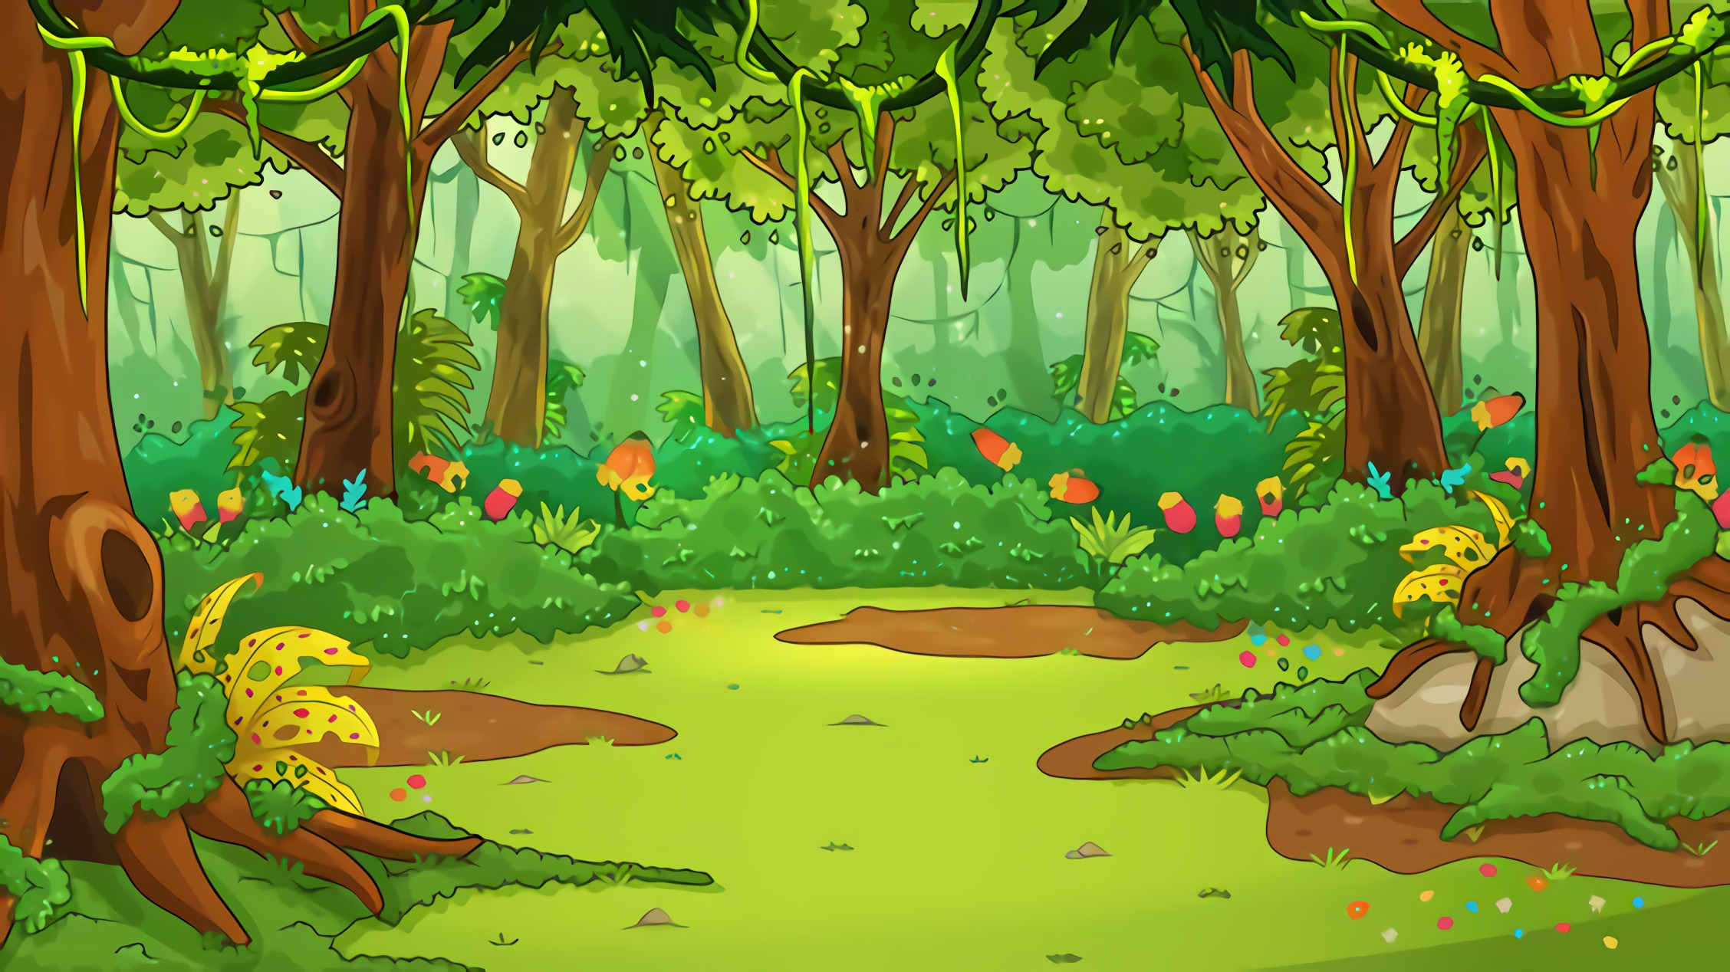








Đâu là hoạt động kết nối xã hội của trường học?
A
An toàn giao thông cho nụ cười trẻ em.
B
Quyên góp sách cho thư viện của trường.
C
Vệ sinh lớp học cuối năm.
D
Liên hoan văn nghệ chào mừng ngày Nhà giáo Việt Nam.

Slide 14





Sai mất rồi!!!
Notes:
Hướng dẫn: GV click vào mũi tên sang trái để trở lại câu hỏi >> cho phép HS chọn lại đáp án đúng.

Slide 15






Đúng rồi!
+1
Notes:
Hướng dẫn: GV click vào mũi tên sang phải để di chuyển đến câu hỏi tiếp theo.

Slide 16

Trước khi kết thúc năm học, học sinh thường được tổ chức buổi lễ
A
B
bế mạc,
mừng xuân.
C
D
bế giảng.
tốt nghiệp.

Slide 17
Sai mất rồi!!!
Notes:
Hướng dẫn: GV click vào mũi tên sang trái để trở lại câu hỏi >> cho phép HS chọn lại đáp án đúng.

Slide 18
Đúng rồi!
+1
Notes:
Hướng dẫn: GV click vào mũi tên sang phải để di chuyển đến câu hỏi tiếp theo.

Slide 19



Lan can ở trường bị lỏng có gây nguy hiểm với học sinh hay không? Khi phát hiện ra em nên làm gì?
A
Có, học sinh báo với bố mẹ.
B
Không, học sinh không cần bám vào lan can.
C
Có, học sinh cần báo cho thầy cô để
tìm cách sửa.
D
Không, học sinh đi sát vào bên trong.

Slide 20
Sai mất rồi!!!
Notes:
Hướng dẫn: GV click vào mũi tên sang trái để trở lại câu hỏi >> cho phép HS chọn lại đáp án đúng.

Slide 21
Đúng rồi!
+1
Notes:
Hướng dẫn: GV click vào mũi tên sang phải để di chuyển đến câu hỏi tiếp theo.

Slide 22
Nếu thấy các bạn vứt rác ra sân trường, em sẽ
A
B
mặc kệ bạn.
nhắc nhở bạn.
C
D
báo với
thầy cô.
vứt rác theo.

Slide 23
Sai mất rồi!!!
Notes:
Hướng dẫn: GV click vào mũi tên sang trái để trở lại câu hỏi >> cho phép HS chọn lại đáp án đúng.

Slide 24
Đúng rồi!
+1
Notes:
Hướng dẫn: GV click vào mũi tên sang phải để di chuyển đến câu hỏi tiếp theo.

Slide 25

Hướng dẫn về nhà
Ôn tập lại nội dung của bài học.
Hoàn thành đầy đủ các bài tập được giao.
Chuẩn bị vật dụng cần thiết cho tiết học sau.

Slide 26


Slide 27



Để kết nối cộng đồng giáo viên và nhận thêm nhiều tài liệu giảng dạy,
mời quý thầy cô tham gia Group Facebook
theo đường link:
Hoc10 – Đồng hành cùng giáo viên tiểu học
Hoặc truy cập qua QR code

